Slide 1
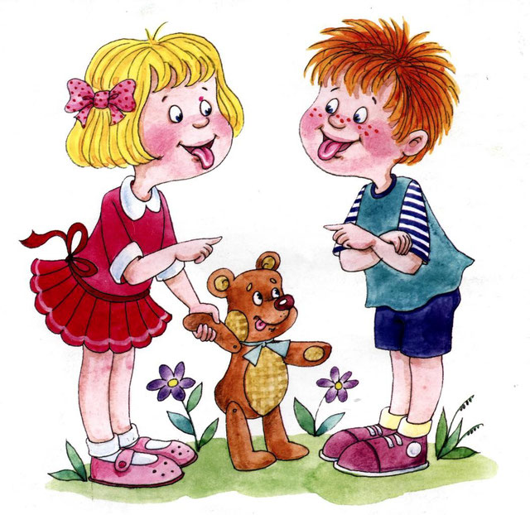
Здоровьесберегающие технологии
Использование метода биоэнергопластики при выполнении артикуляционной гимнастики с детьми дошкольного возраста
Учитель-логопед Т.В. Быкова
детский сад № 34 г. Рыбинск
Notes:
1 слайд
Тема моего выступления
Здоровьесберегающие технологии
Использование метода
биоэнергопластики при
выполнении артикуляционной
гимнастики с детьми дошкольного
возраста

Slide 2
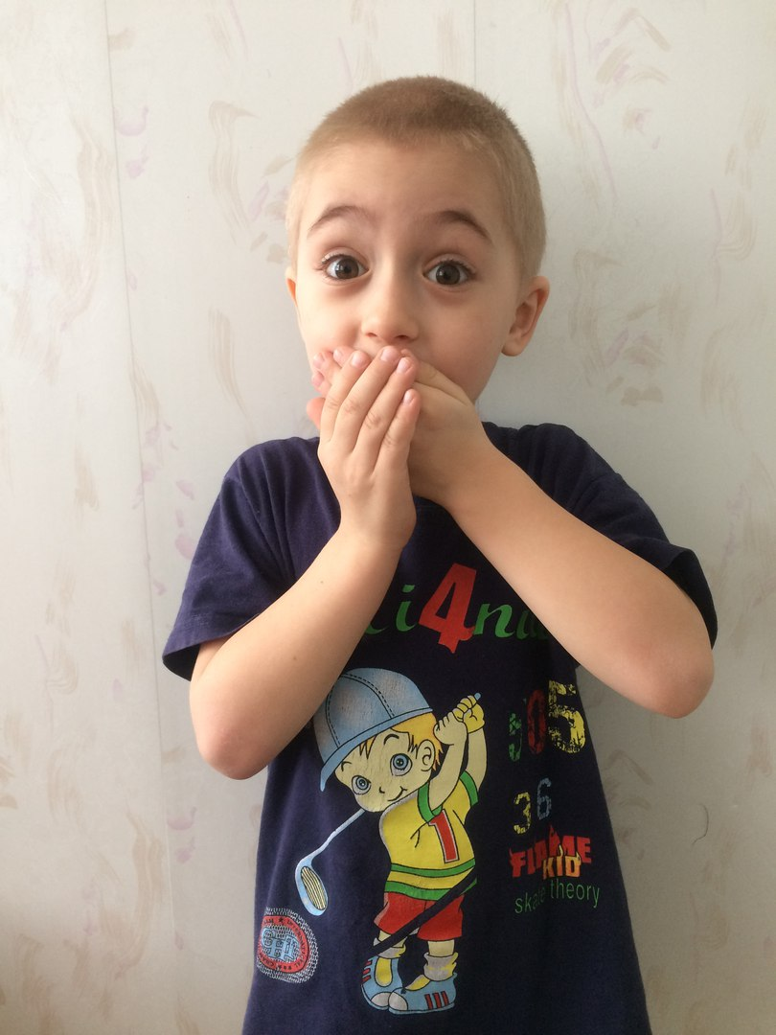
Портрет ребёнка с речевой патологией
Низкая работоспособность
Несформированная произвольность психических процессов
Часто болеют
Повышенная утомляемость
Notes:
2 слайд
Если описать психологический портрет ребёнка, имеющего речевую патологию, то это часто ребёнок
- с низкой работоспособностью,
- повышенной утомляемостью,
- с несформированной произвольностью психических процессов,
Вдобавок ещё часто болеющий.
К сожалению, многие из воспитанников наших детских садов соответствуют данному описанию.
Преодоление этих трудностей возможно только через создание здоровьесберегающей среды и правильного выбора форм, методов и приёмов развития речи и логопедической коррекции.

Slide 3
Здоровьесберегающие технологии – это система, создающая максимально возможные условия для сохранения, укрепления и развития духовного эмоционального и физического здоровья дошкольников.
Цель здоровьесберегающих технологий – обеспечить дошкольнику высокий уровень реального здоровья , вооружив его необходимым багажом знаний, умений, навыков, необходимых для ведения здорового образа жизни и воспитав у него культуру здоровья.
Биоэнергопластика относится к инновационным, здоровьесберегающим технологиям в логопедии.
Notes:
3 слайд
Здоровьесберегающие технологии – это система, создающая максимально возможные условия для сохранения, укрепления и развития духовного, эмоционального и физического здоровья дошкольников.
Цель здоровьесберегающих технологий – обеспечить дошкольнику высокий уровень реального здоровья , вооружив его необходимым багажом знаний, умений, навыков, необходимых для ведения здорового образа жизни и воспитав у него культуру здоровья.
В логопедической практике помимо общепринятых артикуляционных и пальчиковых упражнений применяются нетрадиционные упражнения, которые носят игровой характер и вызывают положительные эмоции у детей дошкольного возраста. К таким нетрадиционным формам относится бионергопластика.
Биоэнергопластика относится к инновационным, здоровьесберегающим технологиям в логопедии и является новым и интересным направлением работы по развитию речи детей.

Slide 4
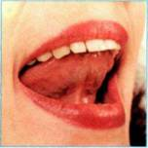
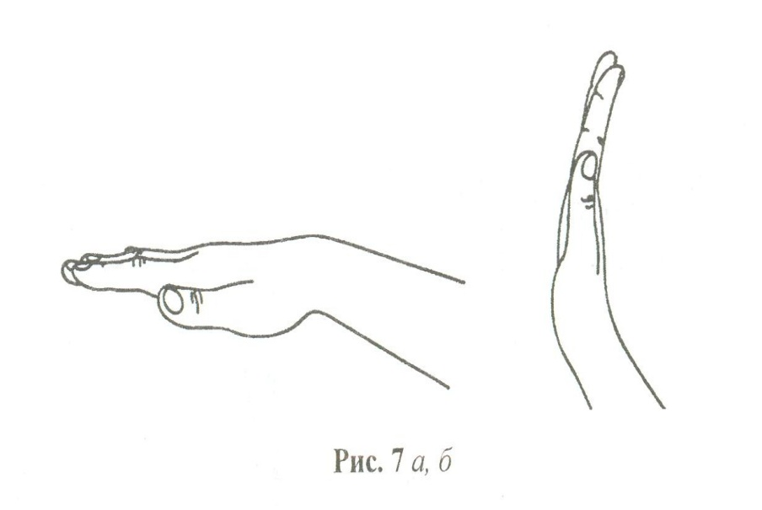
Термин состоит из двух слов: биоэнергия и пластика.
Биоэнергия – это та энергия, которая находится внутри человека.
Пластика – плавные, раскрепощённые движения тела, рук.
Биоэнергопластика – это соединение движений артикуляционного аппарата и движений кистей рук.
Notes:
4 слайд
Что же такое биоэнергопластика?
Термин состоит из двух слов: биоэнергия и пластика.
Биоэнергия – это та энергия, которая находится внутри человека.
Пластика – плавные, раскрепощённые движения тела, рук.
Биоэнергопластика в логопедии – это соединение движений артикуляционного аппарата и движений кистей рук. В момент выполнения артикуляционного упражнения рука показывает, где и в каком положении находится язык, нижняя челюсть или губы.

Slide 5
Высказывания учёных:
«Рука – это инструмент всех инструментов» (Аристотель);
«Руки учат голову, затем поумневшая голова учит руки, умелые руки снова способствуют развитию мозга»
(И. П. Павлов);
«Чем больше уверенности в движении детской руки, тем ярче речь ребёнка, чем больше мастерства в детской руке, тем ребёнок умнее.» (В.А. Сухомлинский) ;
«Движение руки всегда тесно связаны с речью и способствуют её развитию» (В.М. Бехтерев)
Notes:
5 слайд
Исследования учёных подтверждают связь развития рук с развитием мозга.
Высказывания учёных:
«Рука – это инструмент всех инструментов» (Аристотель - древнегреческий ученый, философ);
«Руки учат голову, затем поумневшая голова учит руки, умелые руки снова способствуют развитию мозга»
(И. П. Павлов - выдающийся ученый – физиолог);
«Чем больше уверенности в движении детской руки, тем ярче речь ребёнка, чем больше мастерства в детской руке, тем ребёнок умнее.» (В.А. Сухомлинский -выдающийся советский педагог) ;
«Рука – это своего рода внешний мозг» (Э. Кант - немецкий философ;)
«Движение руки всегда тесно связаны с речью и способствуют её развитию»
(Владимир Михайлович Бехтерев — русский невролог, психиатр, физиолог, психолог.)

Slide 6
Артикуляционная гимнастика Биоэнергопластика
Цель:
Цель:
укрепление мышц артикуляционного аппарата;
развитие силы, подвижности и точности движения органов артикуляции;
объединение простых движений в сложные артикуляционные уклады.
развитие координации движений, мелкой моторики пальцев рук;
активизация интеллектуальной деятельности ребёнка;
развитие памяти, произвольного внимания, межполушарной взаимосвязи;
формирование умения действовать по словесным инструкциям.
Notes:
6 слайд
на слайде вы видите цель артикуляционной гимнастики и цель биоэнергопластики
Артикуляционная гимнастика
Цель:
укрепление мышц артикуляционного аппарата;
развитие силы, подвижности и точности движения органов артикуляции;
объединение простых движений в сложные артикуляционные уклады.
укрепление мышц артикуляционного аппарата;
развитие силы, подвижности и точности движения органов артикуляции;
объединение простых движений в сложные артикуляционные уклады.
Биоэнергопластика
Цель:
развитие координации движений, мелкой моторики пальцев рук;
активизация интеллектуальной деятельности ребёнка;
развитие памяти, произвольного внимания, межполушарной взаимосвязи;
формирование умения действовать по словесным инструкциям.

Slide 7
Преимущество биоэнергопластики
оптимизирует психологическую базу речи;
улучшает моторные возможности ребёнка по всем параметрам;
способствует коррекции звукопроизношения, фонематических процессов;
синхронизация работы речевой и мелкой моторики сокращает время занятий,
усиливает их результативность;
позволяет быстро убрать зрительную
опору – зеркало и перейти к выполнению
упражнений по ощущениям.
Notes:
7 слайд
В чём же преимущество биоэнергопластики?
оптимизирует психологическую базу речи;
улучшает моторные возможности ребёнка по всем параметрам;
способствует коррекции звукопроизношения, фонематических процессов;
синхронизация работы речевой и мелкой моторики сокращает время занятий, усиливает их результативность;
позволяет быстро убрать зрительную
опору – зеркало и перейти к выполнению
упражнений по ощущениям.

Slide 8
Особенности проведения артикуляционной гимнастики с биоэнергопластикой
обследование звукопроизношения и движений органов речевого аппарата;
подбор комплекса артикуляционной гимнастики;
использование гимнастики на индивидуальных занятиях;
постепенное и последовательное освоение упражнений;
выполнение гимнастики, сидя перед зеркалом в медленном темпе;
разучивание от 3 до 4-5 упражнений;
количество повторов каждого упражнения от 4 до 6-7 раз;
использование счёта или стихотворных строк.
Notes:
8 слайд
Особенности проведения артикуляционной гимнастики с биоэнергопластикой
обследование звукопроизношения и движений органов речевого аппарата;
подбор комплекса артикуляционной гимнастики;
артикуляционная гимнастика с биоэнергопластикой используется только на индивидуальных занятиях по постановке звуков, развитию и коррекции фонематического слуха, т.к. требует максимального сосредоточения для освоения точных синхронных движений рук и артикуляционного аппарата.
постепенное и последовательное освоение упражнений;
выполнение гимнастики, сидя перед зеркалом в медленном темпе;
разучивание от 3 до 4-5 упражнений;
количество повторов каждого упражнения от 4 до 6-7 раз;
использование счёта или стихотворных строк;
при проведении артикуляционной гимнастики с биоэнергопластикой учитываются индивидуальные особенности детей.

Slide 9
Планирование занятий с использованием артикуляционной гимнастики с биоэнергопластикой.
Первый этап.
Обследование строения и подвижности органов артикуляции; подбор комплекса упражнений с учётом нарушенных звуков.
Способ выполнения.
Повторить за учителем – логопедом, рука в упражнения не включается.
Notes:
9 слайд
Биоэнергопластика используется в работе с детьми поэтапно.
Первый этап.
Обследование строения и подвижности органов артикуляции проводится общеизвестными методами; подбирается комплекс упражнений с учётом нарушенных звуков.
Способ выполнения.
Повторить за учителем – логопедом, рука в упражнения не включается.

Slide 10
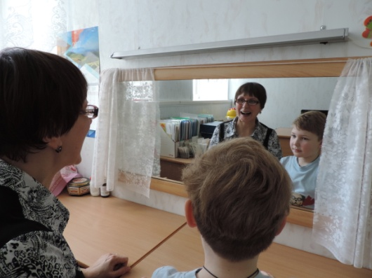
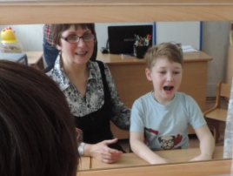

Slide 11
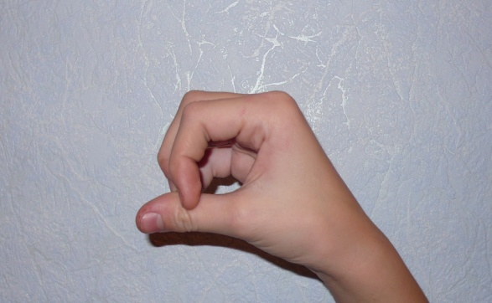
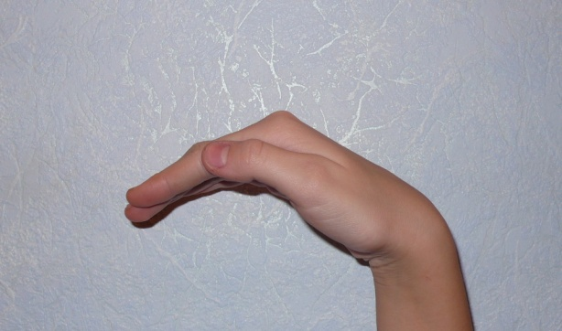
Второй этап.
Знакомство с артикуляционными органами, выполнение гимнастики по традиционной методике.
Способ выполнения.
Повторить за учителем – логопедом, педагог включает в упражнение свою ведущую руку.
Notes:
11 слайд
На втором этапе работы детей знакомят со строением органов речи и традиционными артикуляционными упражнениями.
При выполнении упражнений учитель - логопед сидит рядом с ребёнком перед зеркалом. Сначала педагог объясняет, как выполнять упражнение, затем показывает, а потом вместе с ребёнком выполняет его. Данный процесс педагог сопровождает движениями своей руки. Этот приём применяется для того, чтобы ребёнок привык к необычным движениям. Некоторые дети уже на данном этапе, подражая педагогу, выполняют похожие движения руками.

Slide 12
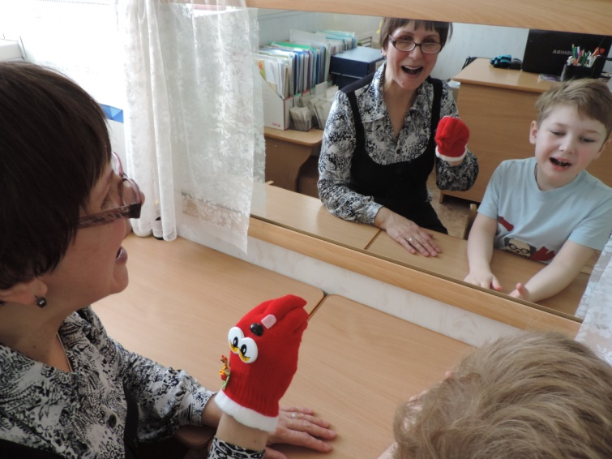
Третий этап.
Выполнение артикуляционной гимнастики по традиционной методике, знакомство с «волшебными перчатками», сказочными героями.
Способ выполнения.
Повторить за учителем – логопедом, педагог включает в упражнения свою ведущую руку с перчаткой.
Notes:
12 слайд
На третьем этапе артикуляционная гимнастика выполняется традиционно, перед зеркалом. Учитель - логопед выполняет упражнения вместе с ребёнком. На этом этапе педагог знакомит ребёнка с персонажами перчаточного театра, которые помогут освоить гимнастику. Имена сказочных героев зависят от звуков, которые мы учим с детьми или другие имена на разные звуки : Чупа-Чупс, Кнопа и Кноп, Рик и Рок, Тим и Том, Бегемот и Бегемоша и т.д. Взрослый объясняет и показывает артикуляционное упражнение, сопровождая его движениями ведущей руки в перчатке. Ребёнок смотрит, запоминает и затем повторяет, при этом возможно использование ведущей руки педагога.

Slide 13
Четвёртый этап.
Выполнение артикуляционной гимнастики с биоэнергопластикой (с использованием ведущей руки ребёнка).
Способ выполнения.
Повторить за учителем – логопедом, педагог показывает движения и включает в упражнения ведущую руку ребёнка с перчаткой.
Notes:
13 слайд
На четвёртом этапе артикуляционная гимнастика выполняется с биоэнергопластикой. Исходное положение - сидя перед зеркалом. Учитель – логопед показывает упражнение и сопровождает его движениями руки. Ребёнок повторяет за педагогом и использует свою ведущую руку в перчатке.

Slide 14
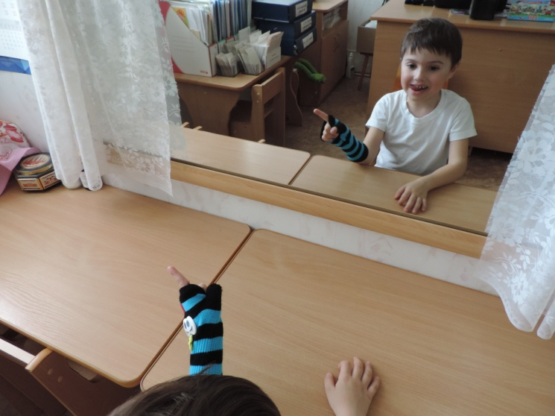

Slide 15
Пятый этап
Выполнение артикуляционной гимнастики с биоэнергопластикой (с использованием другой руки ребёнка).
Способ выполнения.
Повторить за учителем – логопедом, педагог показывает движения и включает в упражнения другую руку ребёнка с перчаткой
Notes:
15 слайд
На пятом этапе артикуляционная гимнастика выполняется так же: сидя перед зеркалом. Учитель-логопед показывает упражнение и сопровождает его движениями другой руки. Ребёнок повторяет за педагогом и использует другую руку в перчатке. Педагог следит за точным и плавным выполнением упражнений.

Slide 16
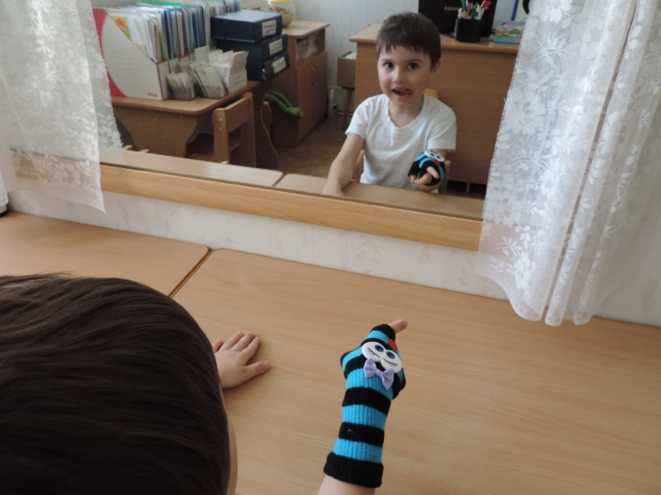

Slide 17
Шестой этап
Выполнение артикуляционной гимнастики с биоэнергопластикой (с использованием обеих рук ребёнка).
Способ выполнения.
Повторить за учителем – логопедом, педагог показывает движения и включает в упражнения обе руки ребёнка с перчатками.
Notes:
17 слайд
На шестом этапе артикуляционная гимнастика выполняется в том же положении. Учитель – логопед показывает упражнение и сопровождает его движениями обеих рук. Ребёнок повторяет за педагогом и использует обе руки в перчатках. Необходимо добиваться правильного и синхронного выполнения движений, при этом важно постоянно следить за плавностью действий пальцев и кистей рук.

Slide 18
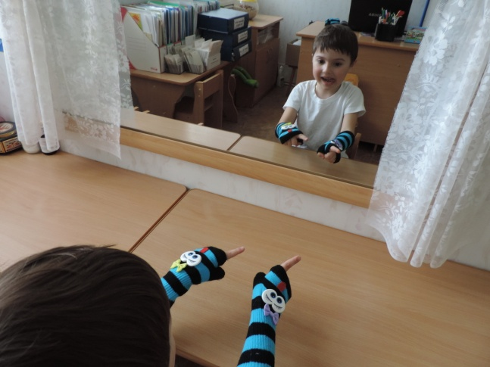

Slide 19
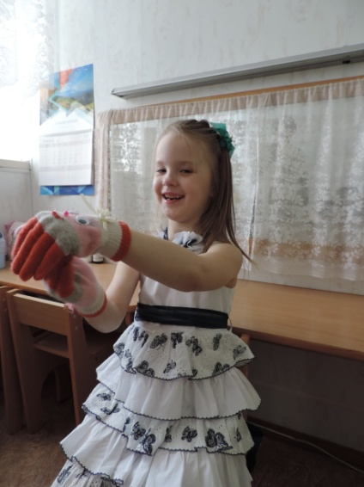
Седьмой этап
Выполнение артикуляционной гимнастики с биоэнергопластикой с использованием обеих рук ребёнка и сказок о сказочных героях.
Способ выполнения.
Педагог рассказывает сказку, ребёнок самостоятельно выполняет упражнения обеими руками с перчатками.
Notes:
19 слайд
На данном этапе используются сказки о приключениях сказочных героев. К этому времени дети усваивают артикуляционные упражнения и синхронные движения руками. Педагог рассказывает сказку о сказочных героях, называет упражнения, а ребёнок выполняет их и сопровождает движениями обеих рук. Артикуляционные сказки сначала выполняются перед зеркалом. Когда ребёнок сможет чётко ощущать положение артикуляционных органов, дифференцировать движения языка, губ, челюсти, артикуляционные сказки можно выполнять без зрительной опоры (зеркала).

Slide 20
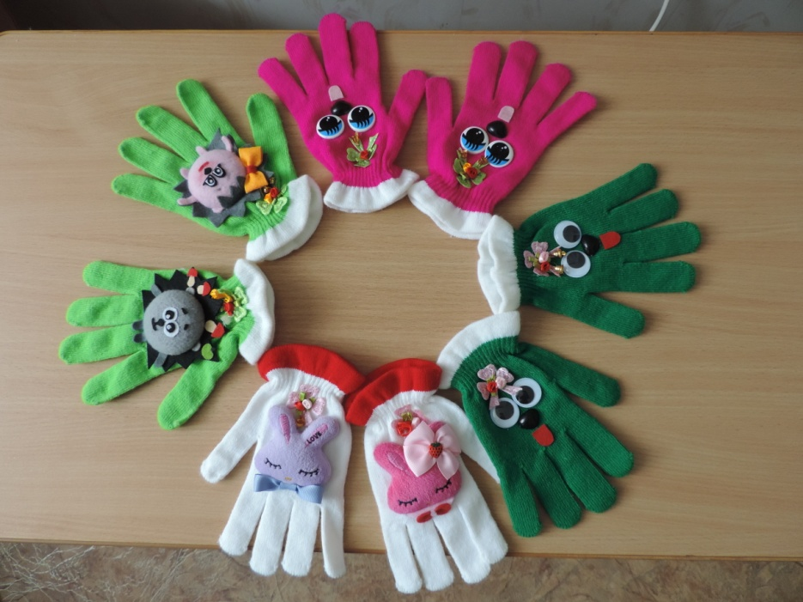
Приложение
Артикуляционная гимнастика с использованием биоэнергопластики
Notes:
20 слайд
Приложение
Артикуляционная гимнастика
с использованием биоэнергопластики

Slide 21
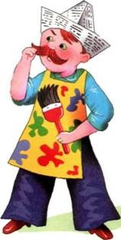
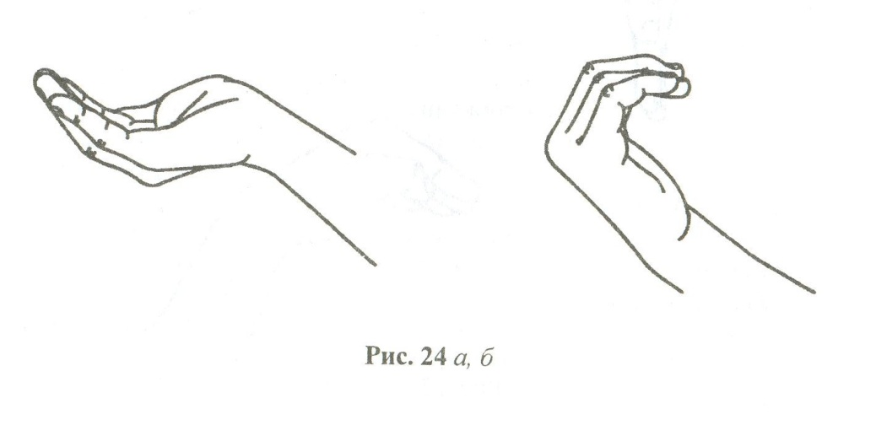
«Маляр»
Я сегодня утром встал
И посёлок не узнал:
Каждый столб и каждый дом
Был покрашен маляром.
Если хочешь жить, как в сказке,
Позови на помощь краски!
Notes:
21 слайд
На слайде вы видите название упражнения и картинку к нему, с левой стороны – фотография артикуляционного аппарата, а внизу изображение руки при выполнении этого упражнения. Эти упражнения для звука «Р». Их можно использовать как на занятиях, так и для работы родителей с детьми дома для лучшего запоминания.

Slide 22
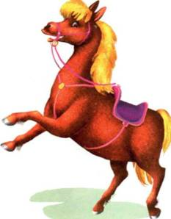
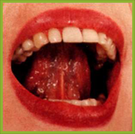
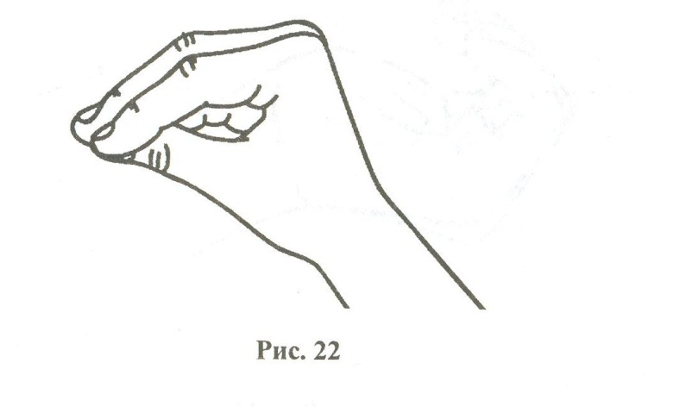
«Лошадка»
Я - весёлая лошадка,
Тёмная, как шоколадка.
Язычком пощёлкай громко –
Стук копыт услышишь звонкий.

Slide 23
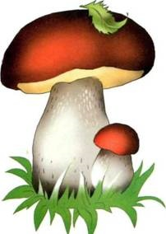
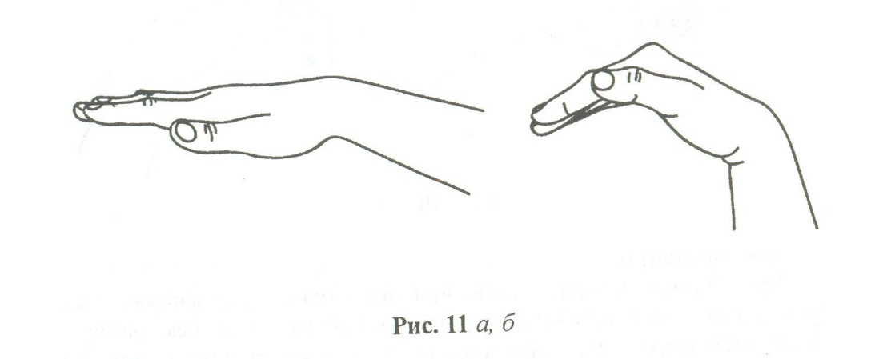
«Грибок»
Под берёзой, у дорожки
Гриб растёт на толстой ножке.
Мимо мы пройти не сможем,
Гриб в лукошко мы положим.

Slide 24
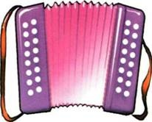
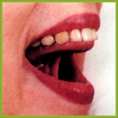
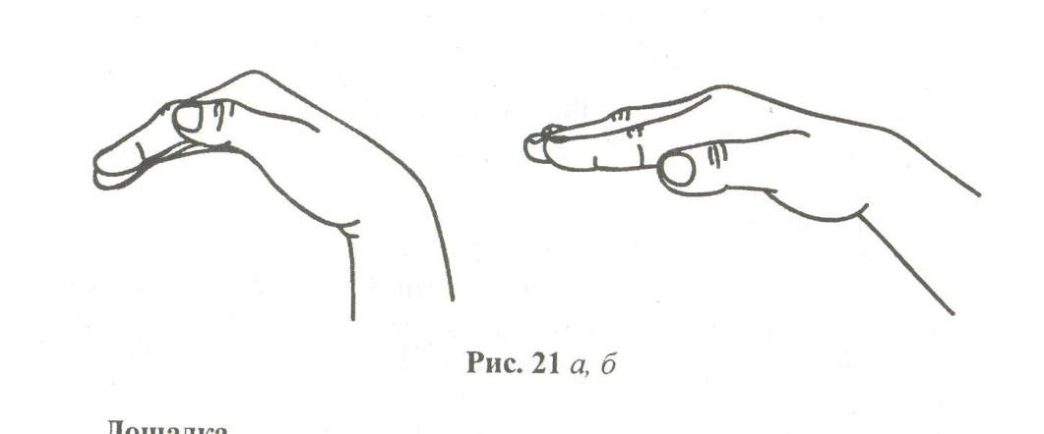
«Гармошка»
Ну-ка, рот пошире, крошки.
Поиграем на гармошке!
Язычок не отпускаем,
Только ротик открываем.
Раз, два, три, четыре, пять,
Нам нетрудно повторять!

Slide 25
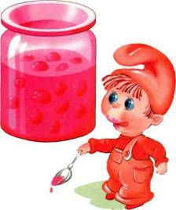
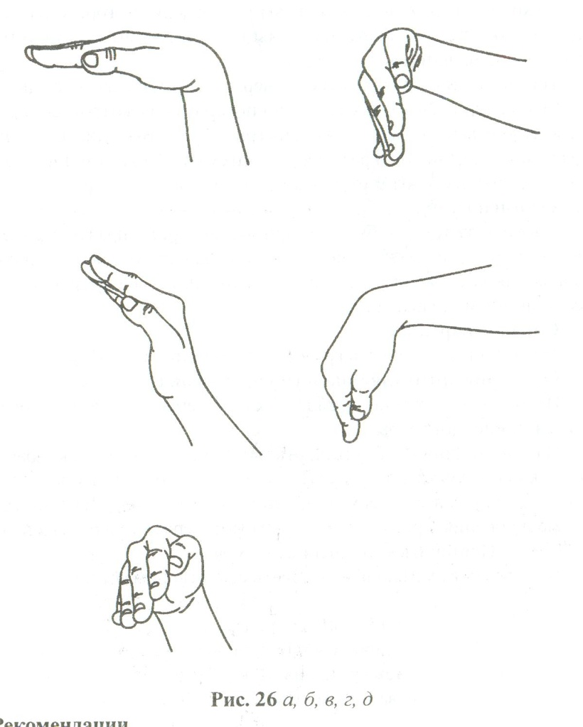
«Вкусное варенье»
Блин мы ели с наслажденьем
Перепачкались вареньем.
Чтоб варенье с губ убрать,
Ротик нужно облизать.

Slide 26
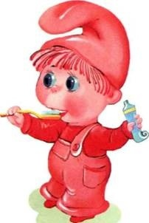
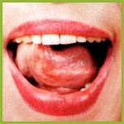
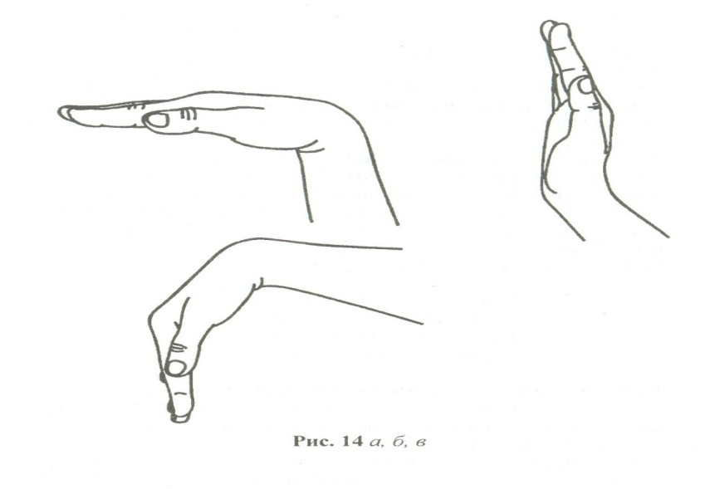
«Чистим зубки»
Зубки нужно чистить дважды:
Каждое утро и вечер каждый.

Slide 27
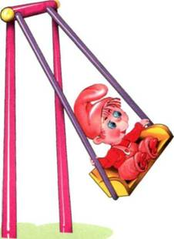
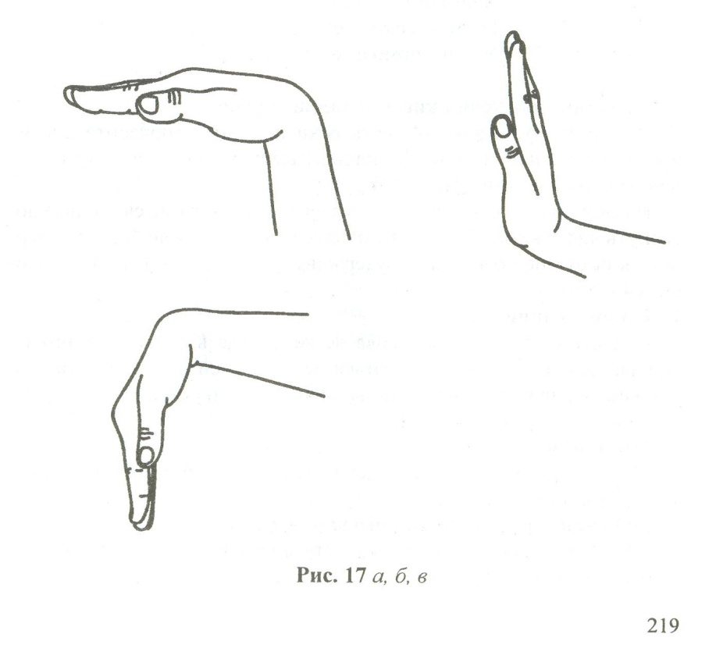
«Качели»
Сели дети на качели
И взлетели выше ели.
Даже солнышка коснулись,
А потом назад вернулись.

Slide 28
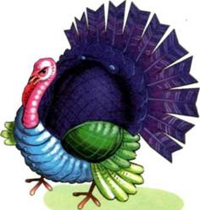
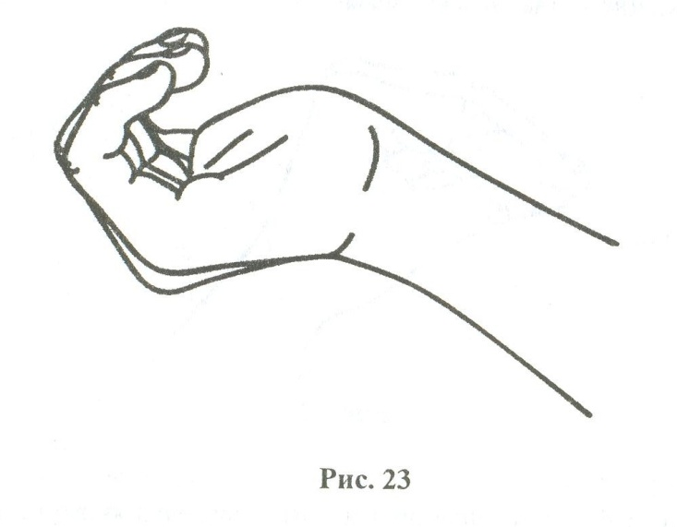
«Индюк»
Я - индюк «балды-балда»
Разбегайтесь кто куда.

Slide 29
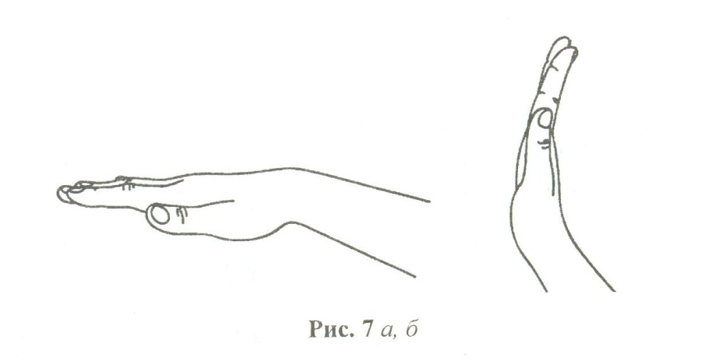
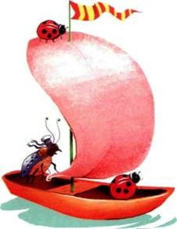
«Парус»
Лодочка под парусом по реке плывёт,
На прогулку лодочка малышей везёт.

Slide 30
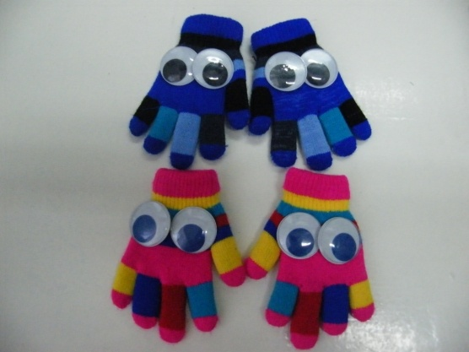
Помочь каждому ребёнку поверить в свои силы, развить артикуляционную и пальчиковую моторику, познавательные процессы, развить навыки общения – именно на это направлены предлагаемые упражнения.
Notes:
30 слайд
Помочь каждому ребёнку поверить в свои силы, развить артикуляционную и пальчиковую моторику, познавательные процессы, развить навыки общения – именно на это направлены предлагаемые упражнения.

Slide 31
Формы занятий с элементами биоэнергопластики
Куклотерапия - через использование логопедических кукол;
сопровождение стихотворными текстами артикуляционно-пальчиковых упражнений;
сказочные герои из перчаток;
сказкотерапия: сказки про сказочных героев;
музыкатерапия (артикуляционная гимнастика под музыку).
Notes:
31 слайд
При проведении артикуляционной гимнастики многие логопеды используют различные формы занятий с элементами биоэнергоплатики.
Куклотерапия - через использование логопедических кукол;
сопровождение стихотворными текстами артикуляционно-пальчиковых упражнений;
сказочные герои из перчаток;
сказкотерапия: сказки про сказочных героев;
музыкатерапия (артикуляционная гимнастика под музыку).

Slide 32
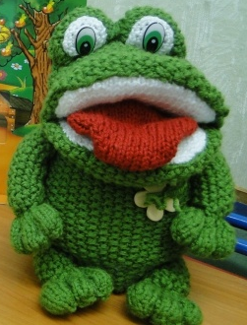
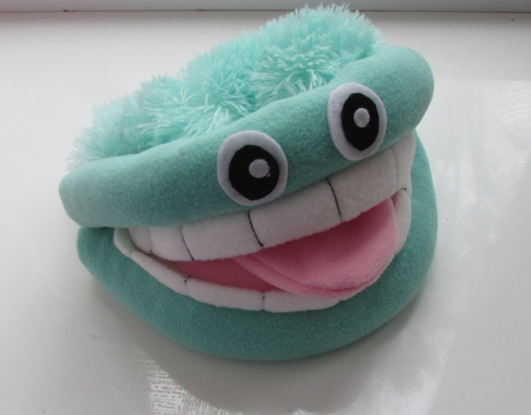
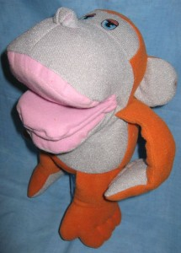
Использование логопедических кукол и сказочных героев
Это мягкие игрушки с раскрывающимся ртом. Надев игрушку на руку, можно «управлять» языком и нижней челюстью. Кукла позволяет создать эмоционально-положительный фон, при этом наглядно демонстрируя основные артикуляционные упражнения.
Notes:
32 слайд
Использование логопедических кукол
и сказочных героев
Это мягкие игрушки с раскрывающимся ртом. Надев игрушку на руку, можно «управлять» языком и нижней челюстью. Кукла позволяет создать эмоционально-положительный фон, при этом наглядно демонстрируя основные артикуляционные упражнения

Slide 33
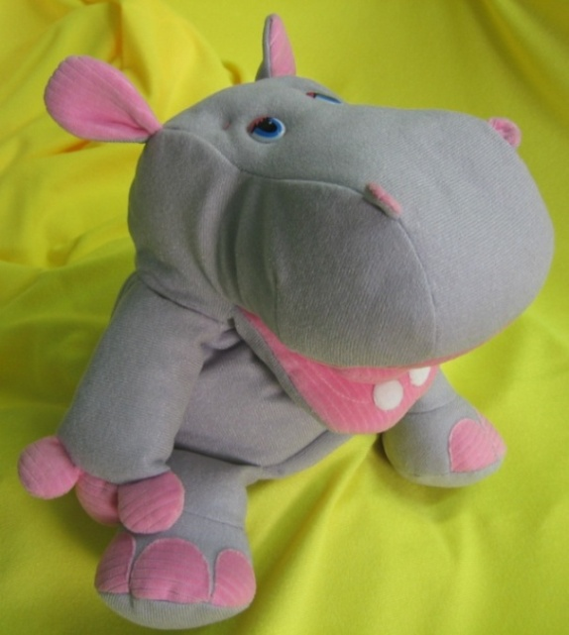
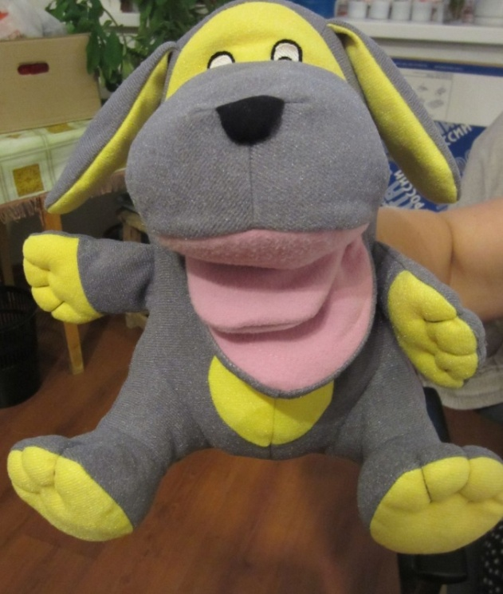
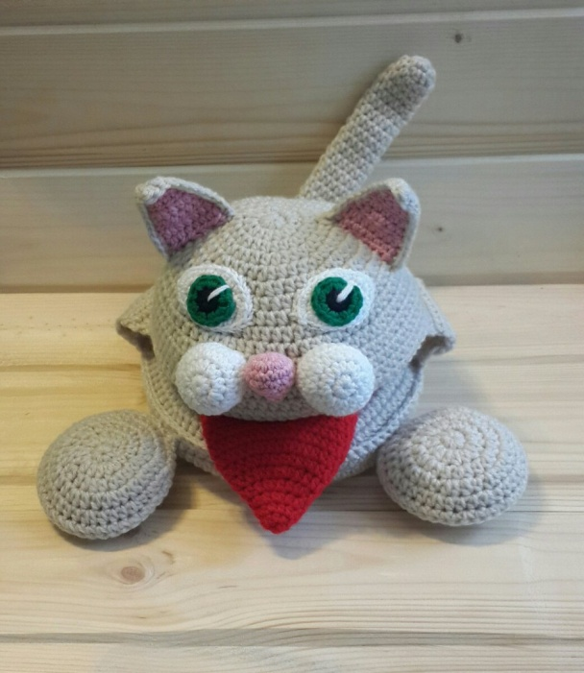
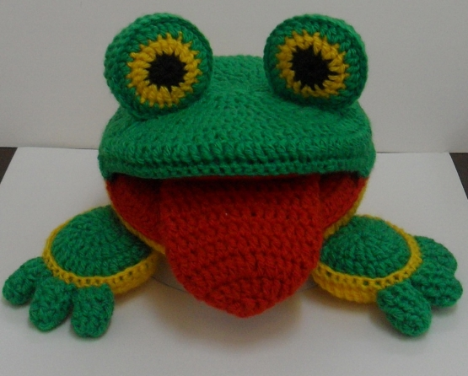
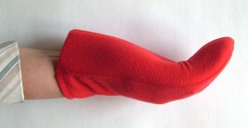
Notes:
33 слайд
Перед вами логопедические куклы и сказочные герои, которые можно использовать на занятиях при разучивании упражнений артикуляционной гимнастики.

Slide 34
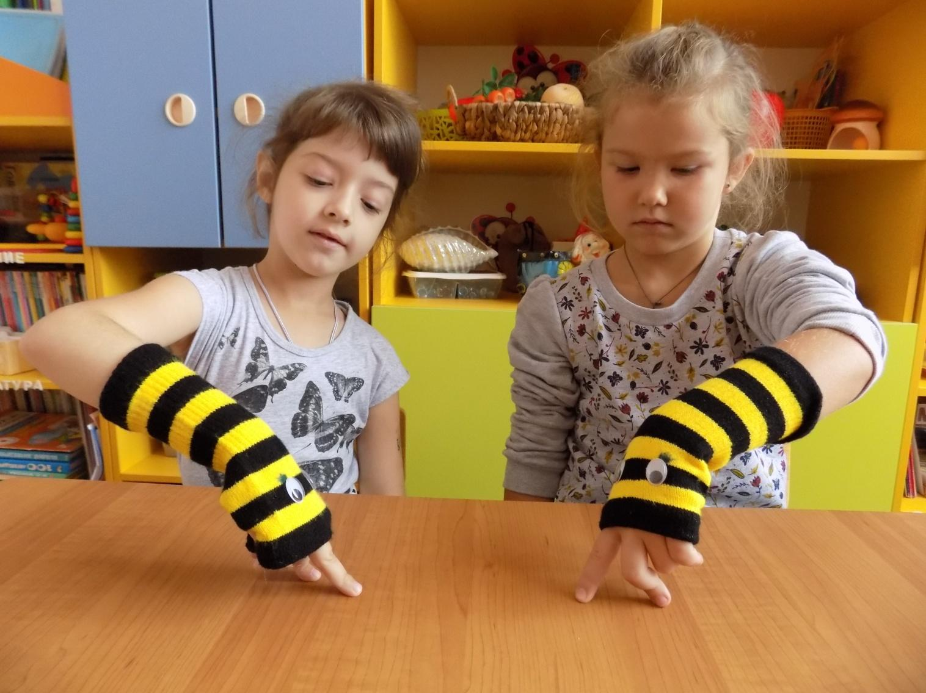
Notes:
34 слайд
Вот ещё один пример. Показываю свои пособия.

Slide 35
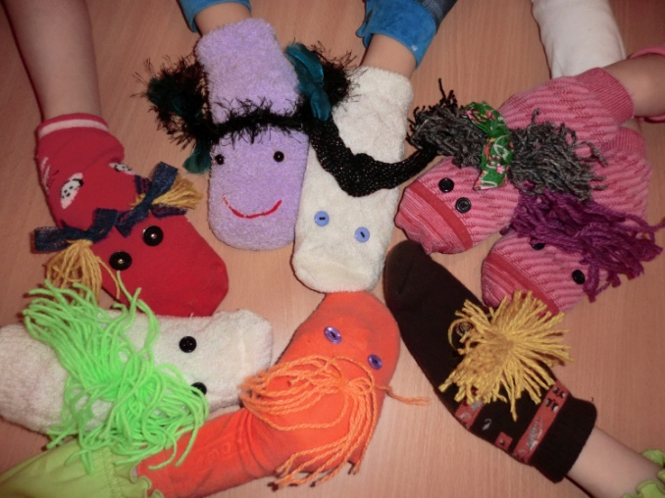
Говорящие носочки
Notes:
35 слайд
Эти герои сделаны из носочка. Немного напоминают логопедический язычок.

Slide 36
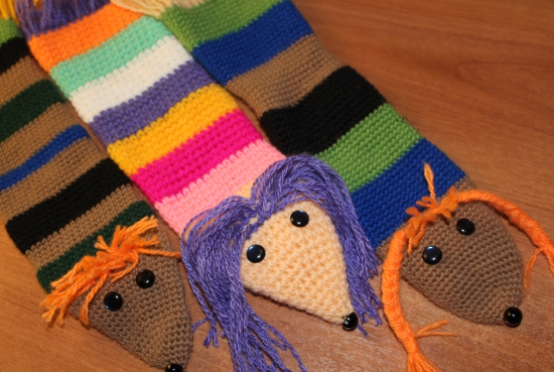
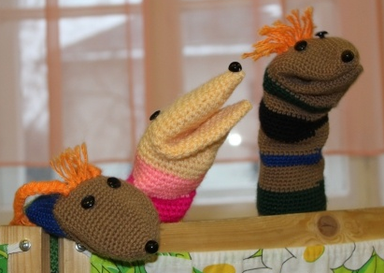
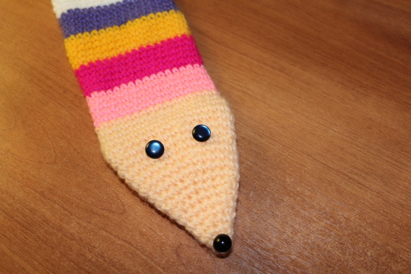
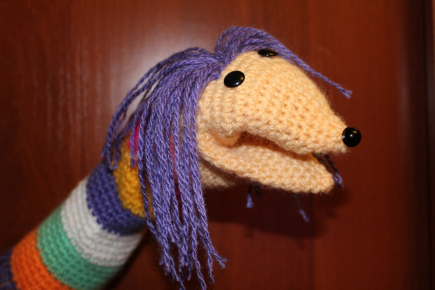
Говорящие чулки
Notes:
36 слайд
Говорящие чулочки с раскрывающимся ртом.

Slide 37

Пособие клоун - язычок
Notes:
37слайд
Уважаемые коллеги, я хочу представить вашему вниманию пособие "Клоун
Язычок" для детей дошкольного возраста, с помощью которого дети учатся выполнять анализ артикуляции звуков. Так же можно использовать для артикуляционных гимнастик.
Голова клоуна сделана из пятилитровой прозрачной пластиковой бутылки. Волосы -из жёлтых ниток для вязания, а нос из губки. Шляпа и все аксессуары выполнены из картона. Внутри головы есть круглая резьба, куда входит рука ребёнка или взрослого.
При анализе артикуляции на руку надевают язык (широкий или узкий) из ярко-бордовой бархатной ткани. Когда кисть руки принимает положение, соответствующее форме языка при произнесении заданного звука, ребёнок самостоятельно анализирует его артикуляцию.

Slide 38

Пособие «Весёлый язычок»
Notes:
38слайд
Ещё одно пособие «Весёлый язычок» Предлагаю вам посмотреть видео.

Slide 39

Прототип сказочных героев Чупа и Чупса фильм-драма «Плюс один», режиссёр Оксана Бычкова, декабрь 2008 года
Notes:
39 слайд
Прототип сказочных перчаточных героев -
фильм - драма «Плюс один», режиссёр Оксана Бычкова. Фильм вышел на экраны в декабре 2008 года.

Slide 40




Сказочные герои из перчаток
Notes:
40 слайд
Сейчас на слайде вы видите сказочных героев из перчаток.
А вот этих сказочных героев мы используем на своих занятиях. (Показываю).

Slide 41

Notes:
41 слайд
А сейчас я хочу познакомить вас с методическими пособиями, которые можно использовать в своей работе по данной теме.
Это пособия А.В. Ястребовой и О.И. Лазаренко:
«Хочу в школу» - это система упражнений, формирующих речемыслительную деятельность и культуру устной речи детей.
«Речемыслительный тренажёр».

Slide 42




Notes:
42 слайд
Книга Бушляковой Риты Григорьевны «Арикуляционная гимнастика с биоэнергопластикой».
В данной книге представлены разработанные автором конспекты индивидуальных занятий по коррекции нарушений произношения звуков разных групп. Каждое занятие включает в себя комплекс артикуляционных упражнений, сопровождаемых специальными движениями кистей рук и пальцев, также автором разработана план-программа занятий на весь учебный год.
Книга Косиновой Е.М. «Уроки логопеда: игры на развитие речи»
Пособие «Инновационная деятельность. Пластинотерапия. Моделирование. Биоэнергопластика». Авторы-составители: Марина Александровна Ежова, Инна Викторовна Гусаковская.
В пособии представлен практический опыт учителей-логопедов по созданию развивающей образовательной среды, соответствующей требованиям ФГОС ДО, для формирования осознанного произношения звуков у детей с использованием инновационных технологий. Предложены таблицы артикуляционной гимнастики с применением биоэнергопластики, конспекты.

Slide 43
Список литературы
Бушлякова Р.Г. Артикуляционная гимнастика с биоэнергопластикой / под общ.ред. Л.С. Вакуленко.-СПб.: ООО «Издательство«ДЕТСТВО-ПРЕСС», 2011.
Косинова, Е.М. Уроки логопеда: игры на развитие речи/ Е.М. Косинова. – М.: Эксмо, 2003. – 193 с.
Ястребова А.В., Лазаренко О.И. Речемыслительный тренажёр для детей младшего школьного возраста. – М.: АРКТИ, 2000. – 16 с.
Ястребова А.В., Лазаренко О.И. Хочу в школу! Система упражнений, формирующих речемыслительную деятельность и культуру устной речи детей. – М.: АРКТИ, 1999. – 136 с.

Slide 44
Notes:
44 слайд
Предлагаю вашему вниманию видео из интернета. Обратите внимание на девочку в нижнем правом углу. Как вы считаете: целесообразно ли проводить артикуляционную гимнастику с подгруппой детей?
Вывод: артикуляционная гимнастика с биоэнергопластикой используется только на индивидуальных занятиях по постановке звуков, т.к. требует максимального сосредоточения для освоения точных синхронных движений рук и артикуляционного аппарата.

Slide 45

Применение метода биоэнергопластики открывает большие перспективы в достижении целей логопедической работы. А также расширяет возможности проявления творчества педагога.
Фото детей в перчатках. Улыбается.
Notes:
45 слайд
Таким образом: применение метода биоэнергопластики открывает большие перспективы в достижении целей логопедической работы. А также расширяет возможности проявления творчества педагога.

Slide 46

Движенья рук – как взмах крыла,
Полёт без них не состоится…
Хочу всем пожелать добра!
И к лучшему всегда стремиться!
Желаю всем успехов!
Notes:
46 слайд
Движенья рук – как взмах крыла,
Полёт без них не состоится…
Хочу всем пожелать добра!
И к лучшему всегда стремиться!

